Slide 1
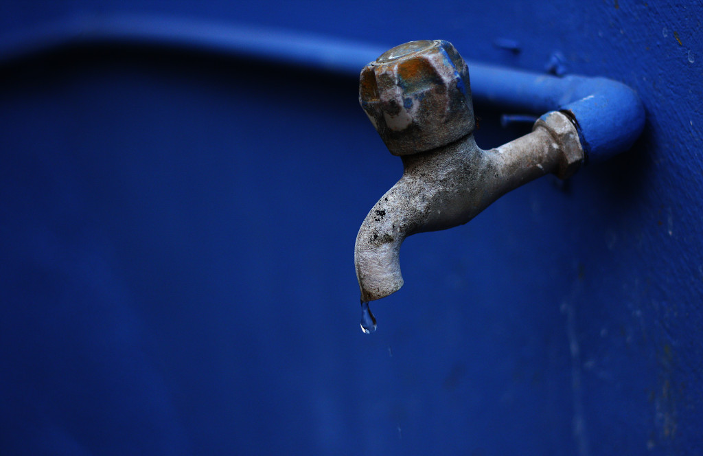
شّحّ المياه في الأردن
By: ماريا عوض ، زينة بواب ، تينا غاوي

Slide 2

ما هي شح المياه؟
شح المياه هي عجز موارد المياه العذبة على تلبية الطلب على المياه. ويؤثر ذلك على قارات العالم كافة، وقد أدرج المنتدى الاقتصادي العالمي هذا الملف في عام 2015 باعتباره أكبر خطر عالمي من حيث تأثيره المحتمل خلال العقد القادم.

Slide 3
ما سبب شح المياه في الأردن؟
إن تدفق محطات ضخ المياه العادمة والتسربات من أنظمة الصرف الصحي والتعرض للنفايات الصناعية والتجارية تلوث مصادر الأنهار السطحية في الأردن.

Slide 4
كيف نوقف شح المياه في الأردن؟
لمواجهة ندرة المياه في الأردن عن طريق إعادة التدوير وإعادة استخدام مياه الصرف الصحي البلدية وهي طريقة جذابة من حيث توفير المياه. إنفاكت ، بلغت إعادة استخدام مياه الصرف الصحي المعالجة في الأردن أحد أعلى المستويات في العالم.

Slide 5

شكرا على استماعكم
https://ar.wikipedia.org/wiki/%D9%86%D8%AF%D8%B1%D8%A9_%D8%A7%D9%84%D9%85%D9%8A%D8%A7%D9%87

